Slide 1
PSC
Premiers Secours Citoyen

Slide 2
OBJECTIF :
Faire acquérir à toute personne les compétences nécessaires à l’exécution d’une action citoyenne d’assistance à personne, en réalisant les gestes de premiers secours, conformément aux dispositions en vigueur.
PSC
Minimum 7h

Slide 3


La FÉDÉRATION DES SECOURISTES FRANÇAIS CROIX-BLANCHE est présente dans 67 départements sur le territoire métropolitain mais aussi dans les départements et territoires d’Outre Mer, soit 187 associations locales gérées localement par des comités.
Localement, notre comité du Puy-de-Dôme compte 2 associations :
La clermontoise, basée à Issoire
Les Volcans, basée à Lempdes
L’association des Volcans existe depuis 1979.
Notre devise : « SERVIR »

Slide 4
PLAN GENERAL
CHAPITRE 1
Informations générales
S 00
Accueil et Présentation
S 01
La protection
S 02
L’alerte

Slide 5
CHAPITRE 2
Secourir une personne
PLAN GENERAL
S 03
L’Obstruction Brutale des Voies Aériennes
S 04
Les hémorragies externes
S 05
Les plaies
S 06
Les brûlures
S 07
Les traumatismes
S 08
Les malaises
S 09
La perte de connaissance
S 10
L’arrêt cardiaque

Slide 6



S 00
Accueil et présentation
C01-S00
Accueil
Présentation des apprenants
Le citoyen sauveteur
La loi de 2004, dite de « modernisation de la sécurité civile », faisait du citoyen un acteur majeur de la
Sécurité Civile. Reprise dans l’article L721‐1 du code de la Sécurité Intérieure, elle affirme entre autres que
« Toute personne concourt par son comportement à la sécurité civile. En fonction des situations auxquelles
elle est confrontée et dans la mesure de ses possibilités, elle veille à prévenir les services de secours et à
prendre les premières dispositions nécessaires. »
La loi n°2020‐840 du 3 juillet 2020.
« ... Quiconque porte assistance de manière bénévole à une personne en situation apparente de péril grave et imminent est un citoyen sauveteur et bénéficie de la qualité de collaborateur occasionnel du service public ... ».

Slide 7
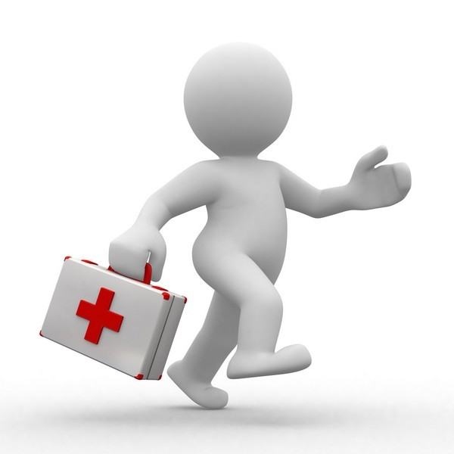
S 00
Accueil et présentation
C01-S00
Accueil
Le citoyen sauveteur
PREVENTION
PROTEGER
ALERTER
PRISE en CHARGE
Pré Hospitalière
SECOURIR

Slide 8
LA PROTECTION
Chapitre 01 - Séquence 01

Slide 9
OBJECTIF :
Etre capable d’effectuer une protection, en supprimant ou en écartant le danger ou en faisant, si nécessaire, un dégagement d’urgence
La protection
25 min

Slide 10
PLAN
1
Etude de cas
2
Synthèse
3
Protection des populations

Slide 11

1
Etude de cas
C01-S01
EC
Dans les situations qui vont suivre, identifiez le risque ainsi que les mesures de protection qui pourraient être mises en place.

Slide 12
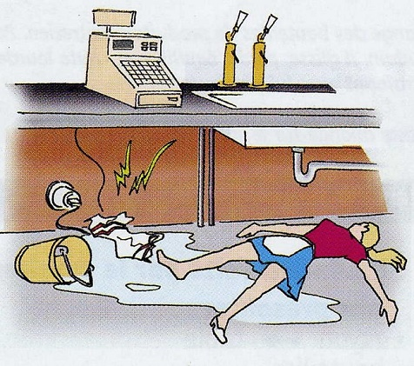
1
Etude de cas
C01-S01
EC
Mise en situation 1

Slide 13
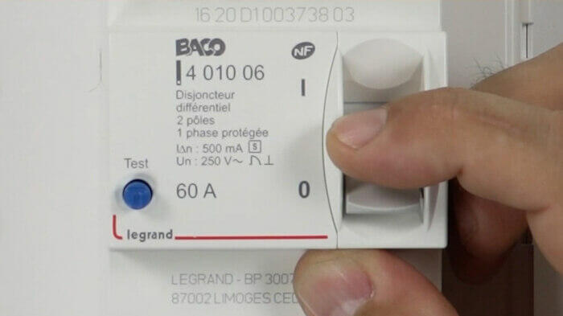
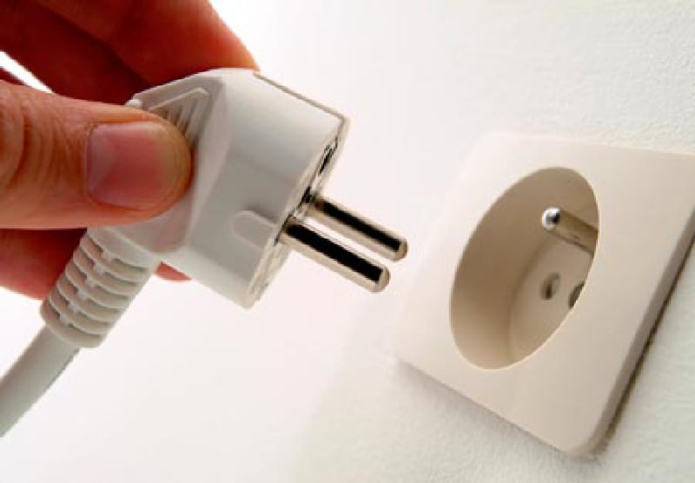
Etude de cas
S02
Etude 1
Mise en situation 1
Coupure générale
Débrancher la prise
S’occuper de la victime
Se protéger soi

Slide 14
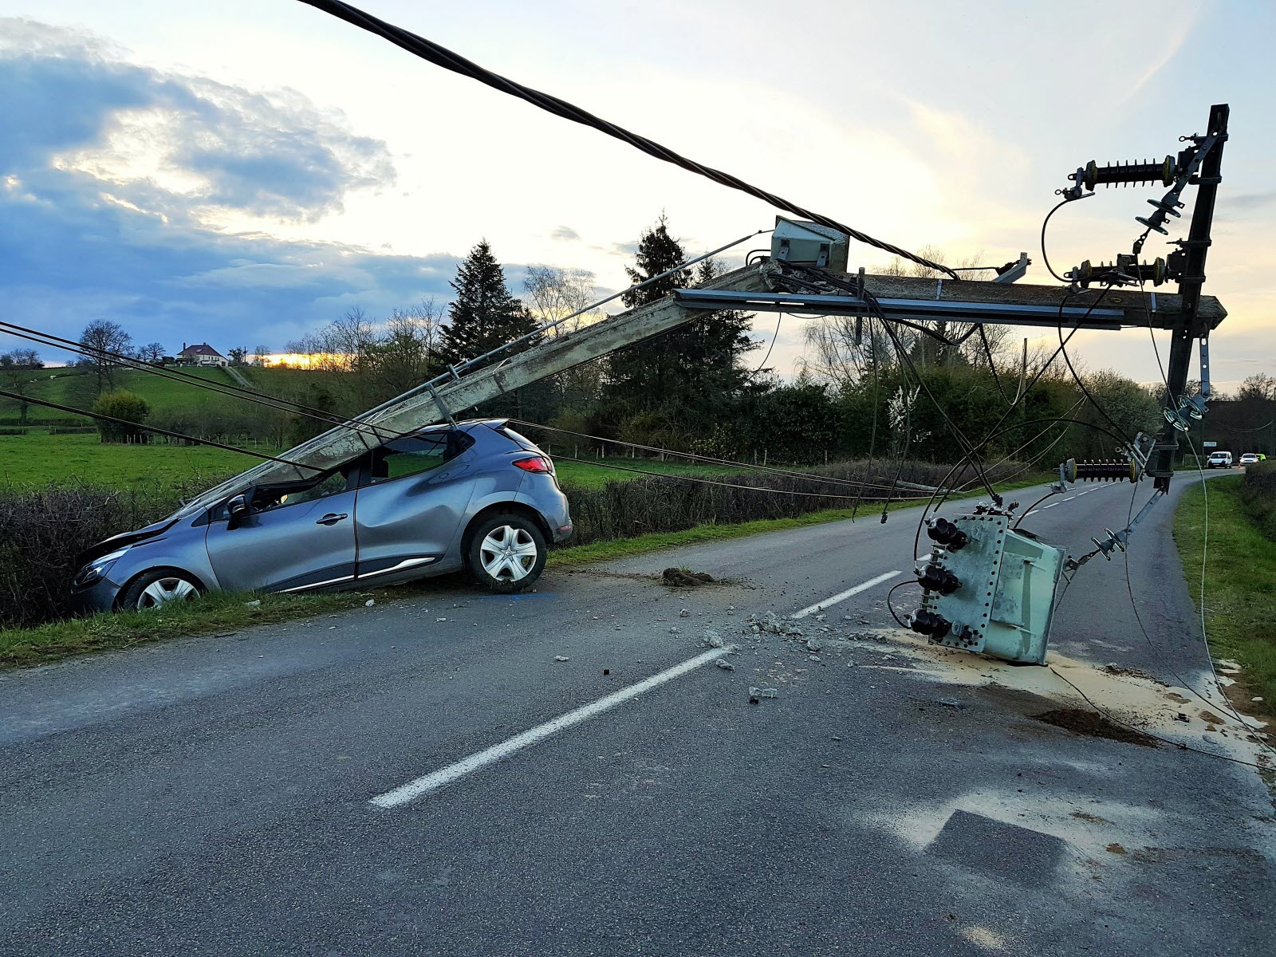
1
Etude de cas
C01-S01
EC
Mise en situation 2

Slide 15
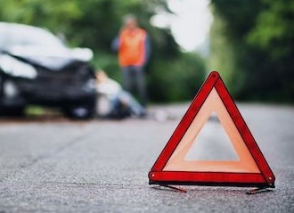
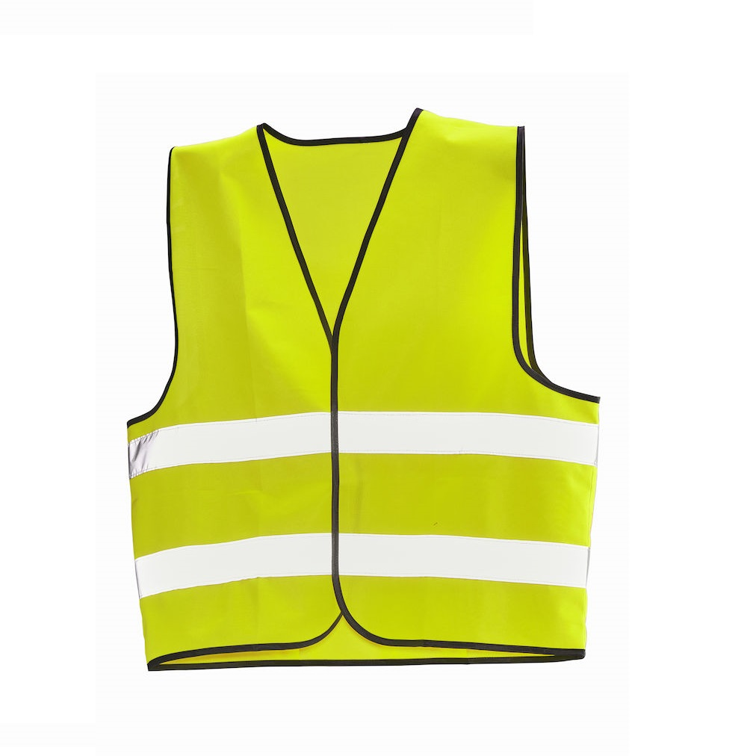
Etude de cas
S02
Etude 2
Mise en situation 2
Baliser la zone
Eloigner les personnes présentes et prévenir du danger
Alerter
Protéger les autres

Slide 16
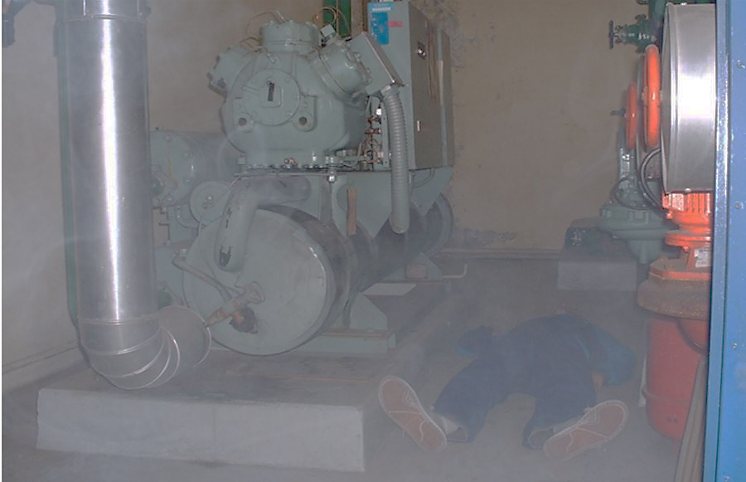
1
Etude de cas
C01-S01
EC
Mise en situation 3

Slide 17
Etude de cas
S01
Etude
Mise en situation 3
Est-ce que je suis en capacité pour intervenir ?
Si la victime est visible alors dégagement d’urgence. Dans la situation par les chevilles
Rapide et en lieu sure
Protéger la victime

Slide 18
Synthèse
S02
Synthèse
DANGER
Pour le secouriste ?
Oui
Contrôlable ?
Non
Oui
Non pas de danger
DANGER
Pour la victime ?
Contrôlable ?
Oui
Oui
Dégagement d’urgence possible ?
Non pas de danger
Oui, la victime est en sécurité
Non
DANGER
Pour les témoins ?
Contrôlable ?
Oui
Oui
Non
Supprimer
Ecarter
Balisage de la zone
Prise en charge de la victime
Appel secours

Slide 19
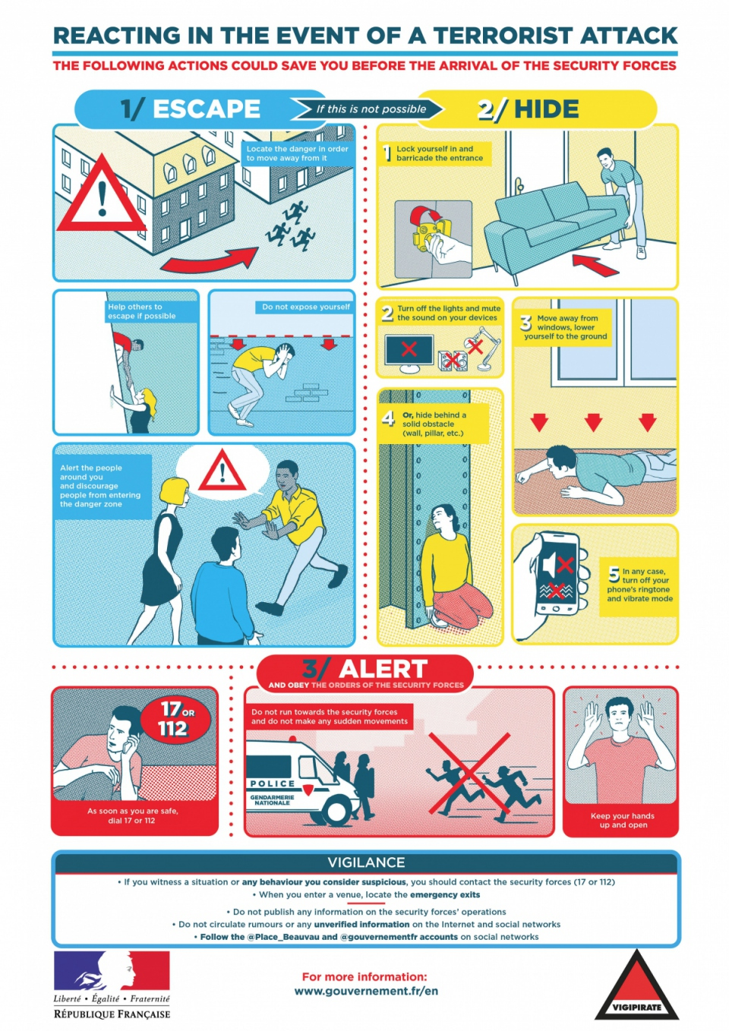
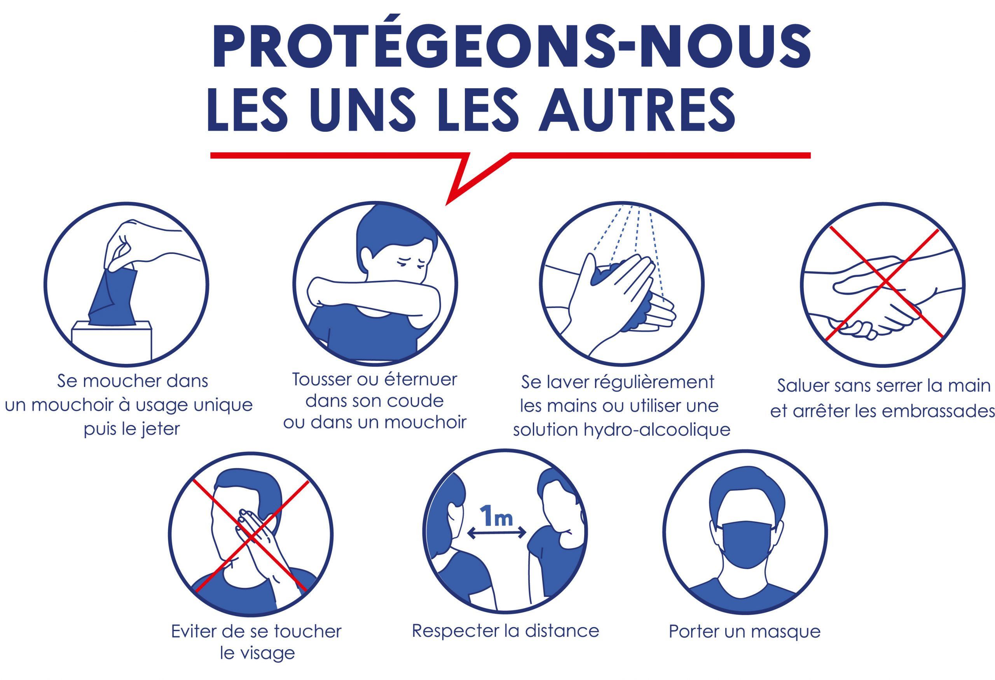
3
Protection des populations
C01-S02bis
Population
Attaque terroriste :
Epidémie :

Slide 20
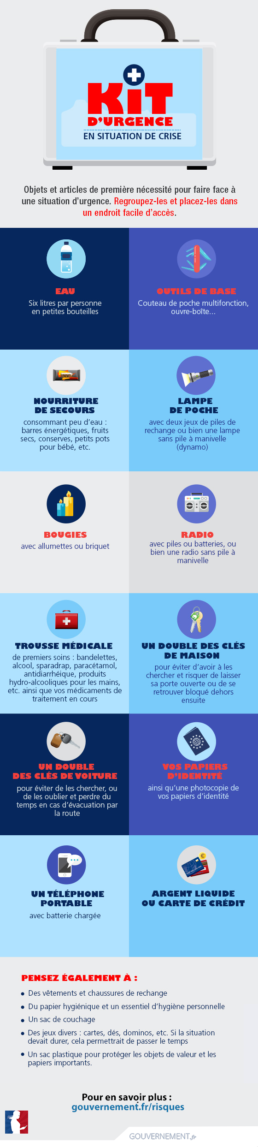
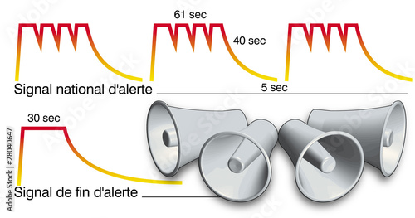
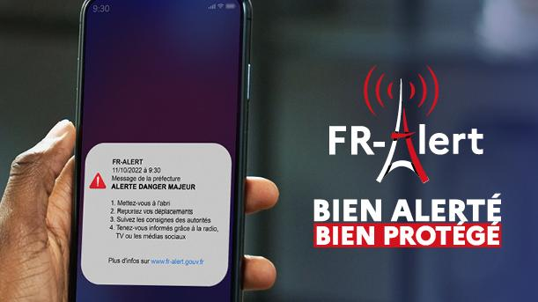
3
Protection des populations
C01-S02bis
Population
Signal national d’Alerte :
Alerte ORSEC / Alerte - Ministère de l'Intérieur (interieur.gouv.fr)
Risques Page d'accueil | Gouvernement.fr

Slide 21
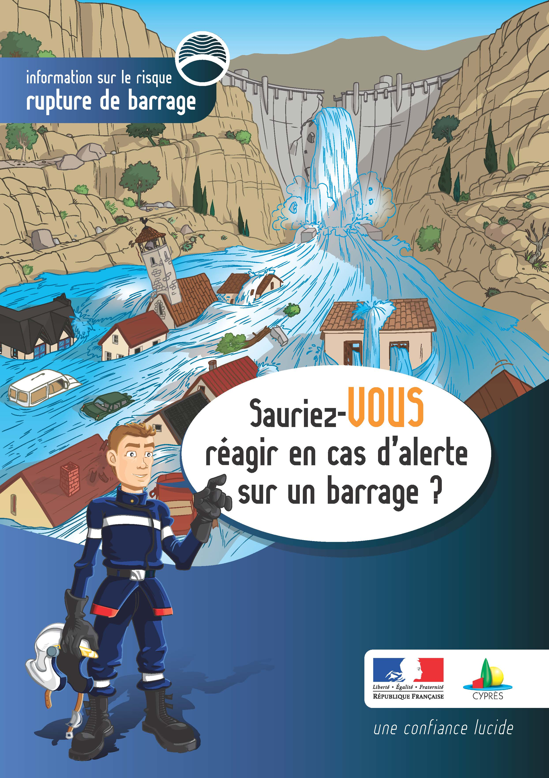
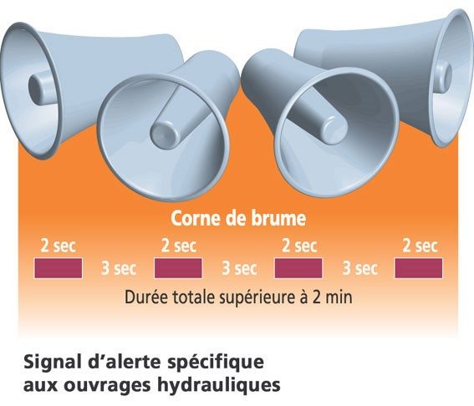
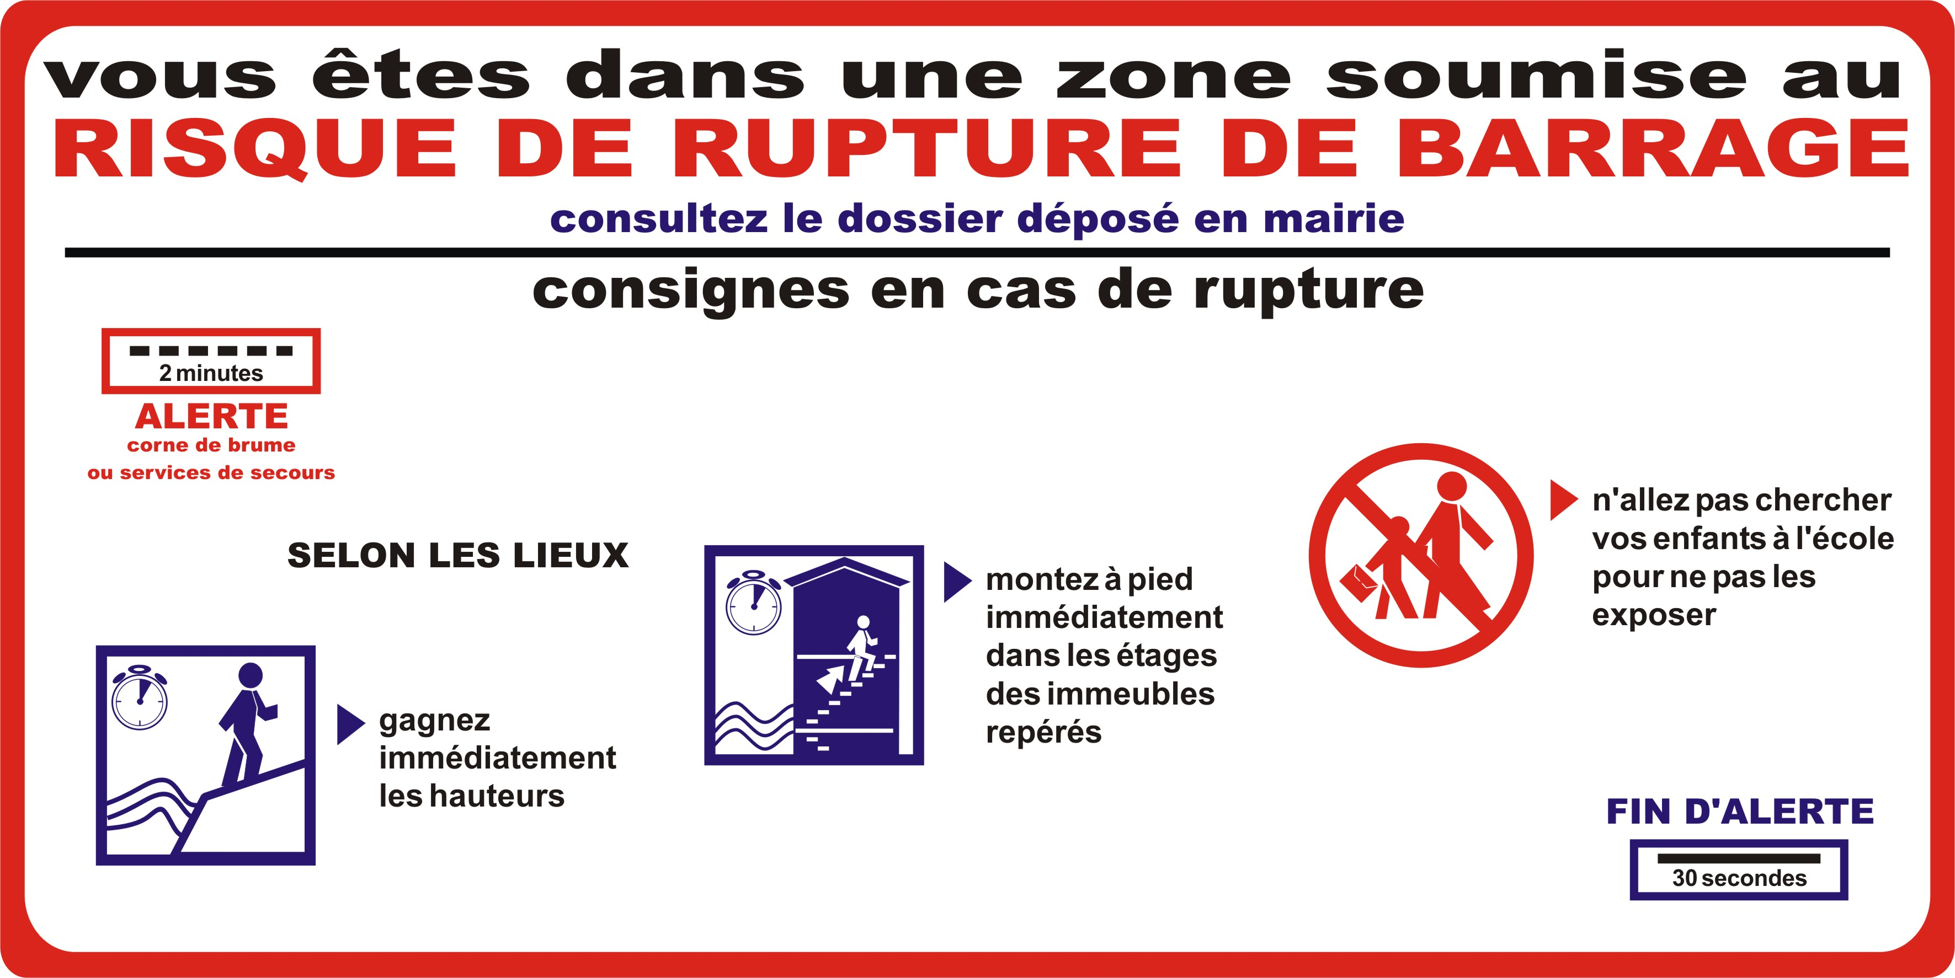
3
Protection des populations
C01-S02bis
Population
Cas particulier équipement hydraulique :

Slide 22
L’ALERTE
Chapitre 01- Séquence 02

Slide 23
OBJECTIF :
Être capable d’appeler les services d’urgence appropriés et de transmettre la bonne information
L’ALERTE
10 min

Slide 24
PLAN
1
Pourquoi alerter ?
2
Quels numéros ?
3
Quelles informations ?
4
Synthèse

Slide 25
1
Pourquoi alerter ?
C01-S02
Pourquoi ?
Informer de la présence d’une ou plusieurs victimes
Informer les services des détresses des victimes
Informer sur les gestes en cours, ou effectués
Déclencher la chaine de secours au besoin

Slide 26

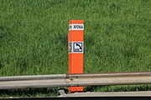
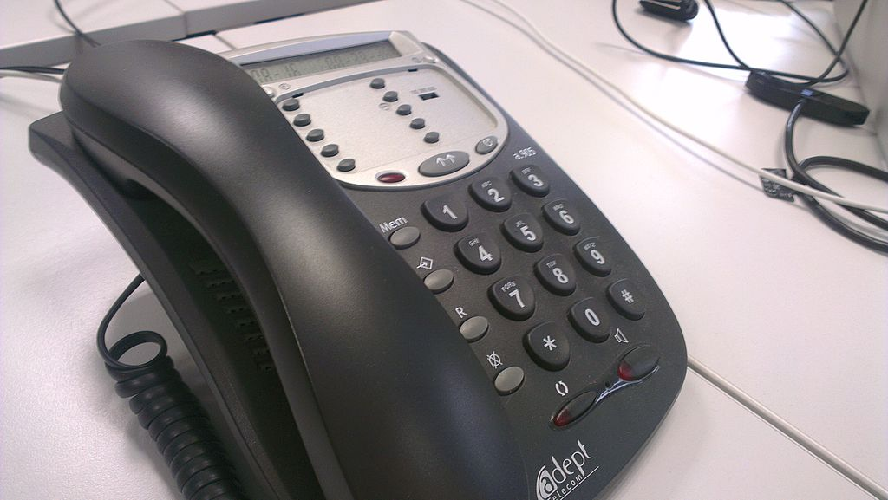
1
Pourquoi alerter ?
C01-S02
Pourquoi ?
Cette information sera transmise par le sauveteur ou témoin via :
Transmission rapide ET précise

Slide 27
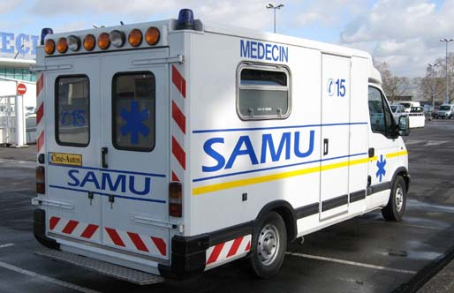
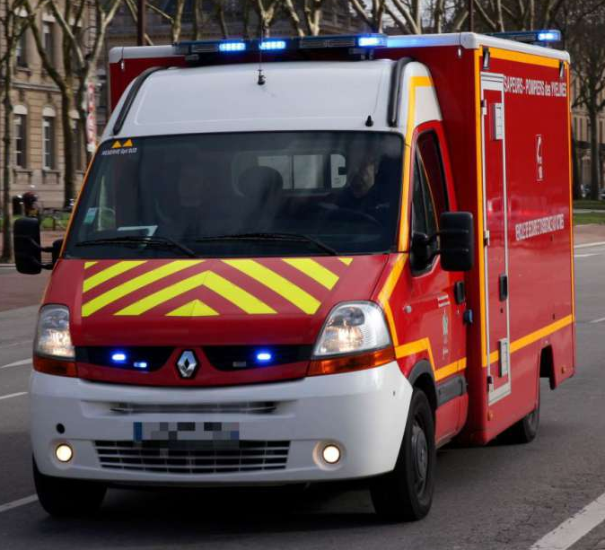
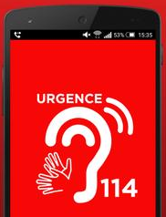

2
Quels numéros ?
C01-S02
Numéros
15
18
112

Slide 28

3
Quels informations ?
C01-S02
Infos
La localisation précise
Le numéro de téléphone appelant
La nature du problème
Le nombre de victime, s’il y en a plusieurs
Ne raccrocher que sur ordre de l’opérateur et suivre les consignes donnés

Slide 29
4
Synthèse
C01-S02
Synthèse
Alerte
Observer et localiser
pour
DECIDER
TROUVER le moyen de communiquer
CHOISIR le service de secours
15-18-112-114
TRANSMETRE
SECOURIR
ou continuer à le faire

Slide 30
L’OBSTRUCTION BRUTALE DES VOIES AERIENNES
Chapitre 02 - Séquence 03

Slide 31
OBJECTIF :
Identifier l’obstruction complète ou partielle et adopter la bonne conduite à tenir
L’Obstruction Brutale des Voies Aériennes (OBVA)
45 min

Slide 32
PLAN GENERAL
1
Etude de cas
2
Conduite à tenir pour l’obstruction complète
3
Conduite à tenir pour l’obstruction partielle
4
Synthèse

Slide 33
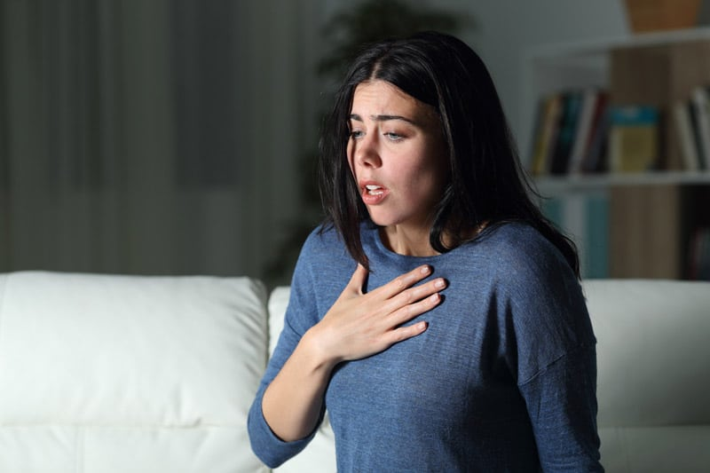
1
Etude de cas
C02-S03
EC
Signes ?
Causes ?
Risques ?

Slide 34
1
Etude de cas
C02-S03
EC
Définition :
C’est la gêne ou l'empêchement brutal des mouvements de l’air entre l’extérieur et les poumons.
  Partielle si lorsque l’air peut encore atteindre les poumons.
  Signes : La victime tousse, parle, crie
  Complète lorsque l’air ne peut plus atteindre les poumons.
  Signes : La victime ne peut plus parler, crier, tousser, elle garde la bouche ouverte, s’agite et peut devenir rapidement bleue

Slide 35

1
Etude de cas
C02-S03
EC
Causes :
Aliments
Objets
Boissons
Risques :
Mettre en jeu la vie de la victime ou entraîner des complications
Que feriez vous dans le cas d’une OVA complète ?

Slide 36

2
Conduite à tenir OVA complète
C02-S03
CAT Complète
Constater l’OVA complète
Jusqu’à
Claques dans le dos
Faire vibrer la cage thoracique pour amener une toux qui expulsera le corps étranger
1
5
Reprise du cycle si inefficacité des techniques
Jusqu’à
1
Compressions abdominales
(Adulte et grands enfants)
5
Comprimer les poumons qui vont à leur tour comprimer l’air contenu et donc faire un effet « piston »
OU
Compressions thoraciques
(Femme enceinte, personne obèse, personne alitée et nourrisson )
Si perte de connaissance :
Accompagner au sol
Alerter
Réanimer avec recherche du corps étranger à la fin des compressions

Slide 37
3
Conduite à tenir OVA partielle
C02-S03
CAT partielle
- Positions de confort
- Encourager à tousser
- Avis médical
- Surveiller attentivement
Si toux inefficace ou fatigue alors CAT complète

Slide 38
4
Synthèse
C02-S03
Synthèse
OVA
Respire t-elle ?
1 à 5 claques dans le dos
1 à 5 compressions abdominales ou thoraciques
Respire t-elle ?
RCP
Repos
Alerte
Surveillance

Slide 39
LES HEMORRAGIES EXTERNES
Chapitre 02 - Séquence 04

Slide 40
OBJECTIF:
Etre capable d’identifier une hémorragie externe et d’adopter la bonne conduite à tenir.
Les hémorragies externes
30 min

Slide 41
PLAN
1
Etude de cas
2
Conduite à tenir dans le cas des hémorragies externes
3
Cas particulier

Slide 42
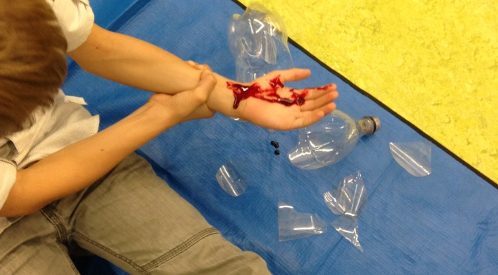
1
Etude de cas
C01-S04
EC
Signes ?
Causes ?
Risques ?

Slide 43
1
Etude de cas
C01-S04
EC
Définition :
Une hémorragie est une perte de sang prolongée qui provient d'une plaie ou d'un orifice naturel et qui ne s'arrête pas spontanément.
Signe : Elle imbibe de sang un mouchoir de tissu ou de papier en quelques secondes.
Causes :
- Objet coupant, contondant, perforant
- Traumatismes (chutes, choc)
- Maladies (Varices, hémophile)
Risques:
- Pour la victime de perdre trop de sang => décès
- Pour le sauveteur => maladies de sang à sang

Slide 44
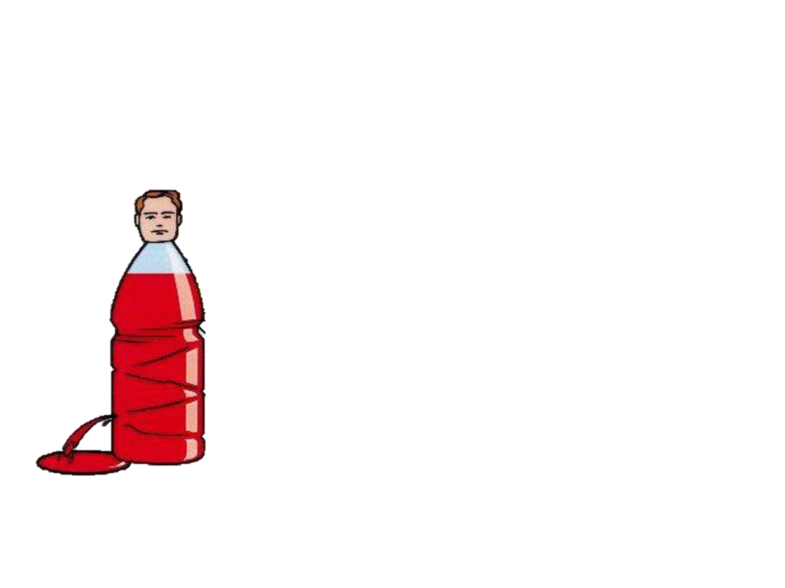

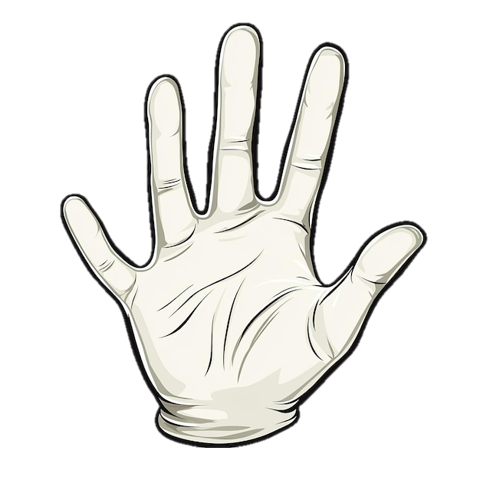
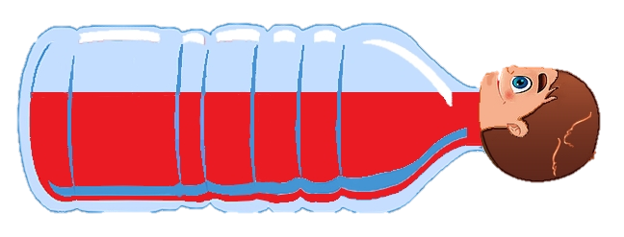
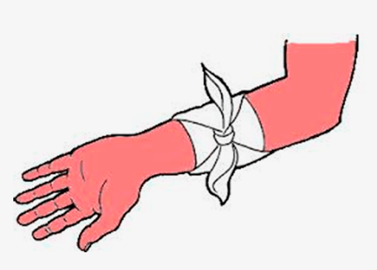
Compression
S04
Compression
Constater l’hémorragie
Compression manuelle
Idéalement par la victime
ALLONGER
HEMORRAGIE stoppée par la compression manuelle ?
ALERTER
Protéger, Surveiller
Oui
Si efficace
Pansement compressif
Si inefficace

Slide 45
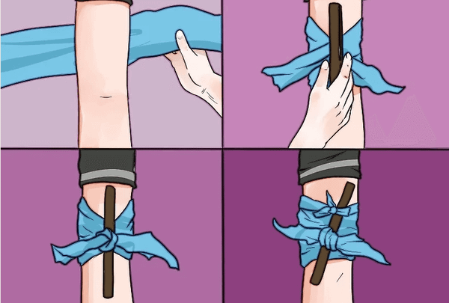
Garrot
S04
Garrot
Constater l’hémorragie
Impossibilité d’appuyer ou
Nombreuses victimes
ALLONGER
HEMORRAGIE stoppée par la compression manuelle ?
Garrot
Non
ALERTER
Protéger, Surveiller
Notes:
Pour le garrot, il existe deux modèles improvisés :
en priorité le modèle de tourniquet improvisé;
mais si une barre ou un bâton est indisponible,
la solution avec une boucle fonctionne aussi
Les garrots industriels font aujourd’hui partie du programme et sont intéressant car plus facile à utiliser.

Slide 46
Conduite à tenir
S04
Synthèse
Constater l’hémorragie
Impossibilité d’appuyer ou
Nombreuses victimes
Compression manuelle
Idéalement par la victime
ALLONGER
ALLONGER
HEMORRAGIE stoppée par la compression manuelle ?
ALERTER
Garrot
Non
Protéger, Surveiller
Oui
Si efficace
ALERTER
Pansement compressif
Si inefficace
Protéger, Surveiller

Slide 47
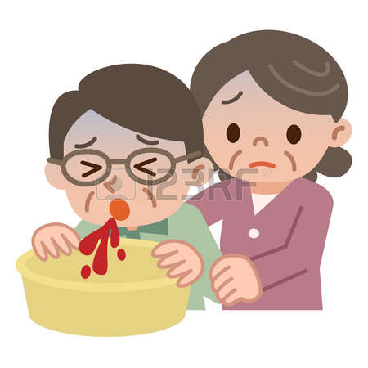

3
Cas particulier
C01-S04
CP Hemo
Autre orifice naturel

Slide 48
LES PLAIES
Chapitre 02 - Séquence 05

Slide 49
OBJECTIF :
Etre capable d’identifier une plaie simple ou une plaie grave et d’adopter la bonne conduite à tenir.
Les plaies
14 min

Slide 50
PLAN
1
Etude de cas
2
Conduite à tenir dans le cas des plaies

Slide 51
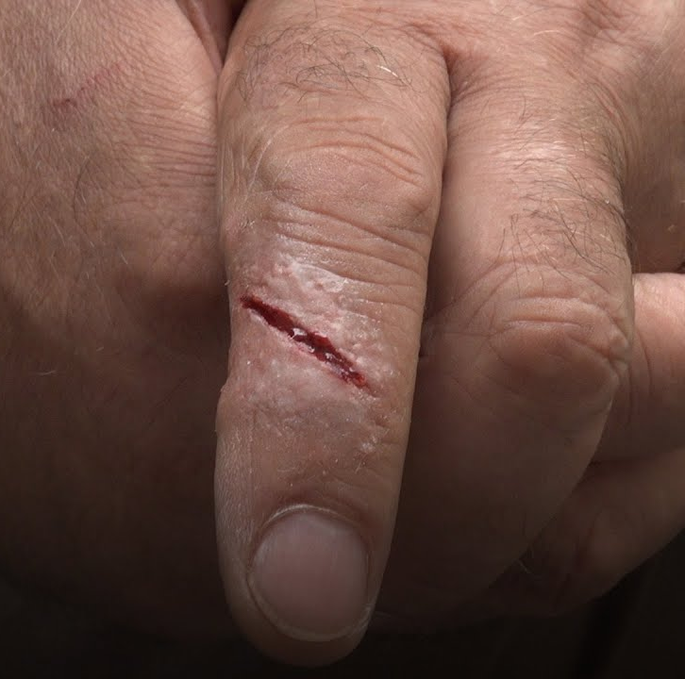
1
Etude de cas
C02-S05
EC
Signes ?
Causes ?
Risques ?

Slide 52
1
Etude de cas
C02-S05
EC
Définition :
La plaie est une lésion de la peau, revêtement protecteur du corps, avec une atteinte possible des tissus situés dessous.
- plaie simple, lorsqu’il s’agit d’une petite coupure superficielle, d’une éraflure saignant peu ;
- plaie grave si :
- hémorragie associée ;
- Un mécanisme pénétrant : objet tranchant ou perforant, morsures, projectiles ;
- Sa localisation : thoracique, abdominale, oculaire ou proche d’un orifice naturel ;
Risque :
Une plaie, suivant son importance et sa localisation, peut être à l’origine d’une aggravation immédiate de l’état de la victime par hémorragie ou par défaillance de la respiration.
Elle peut être aussi à l’origine d’une infection secondaire dont le tétanos.

Slide 53
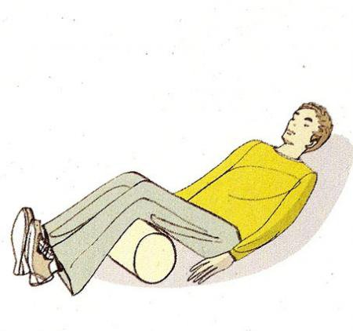
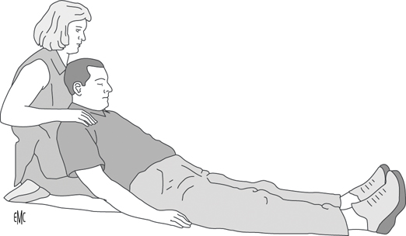
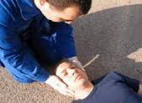
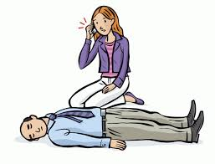
2
Conduite à tenir
C02-S05
CAT plaies
Plaie simple : - Se laver les mains puis nettoyage à l’eau avec ou sans savon
- Désinfecter à l’aide d’un antiseptique éventuellement (Absence de point d’eau)
- Protéger à l’aide d’un pansement et avis médical pour vaccination et si zone chaude ou rouge dans les jours qui suivent.
Plaie grave :
Abdomen Thorax Œil
Autres localisations :

Slide 54
LES BRULURES
Chapitre 02 - Séquence 06

Slide 55
OBJECTIF :
Etre capable d’arroser à l’eau une brûlure venant de se produire, d’identifier sa gravité afin de recourir à un avis médical
Les brûlures
15 min

Slide 56
PLAN
1
Etude de cas
2
Conduite à tenir dans le cas des brûlures
3
Cas particuliers

Slide 57
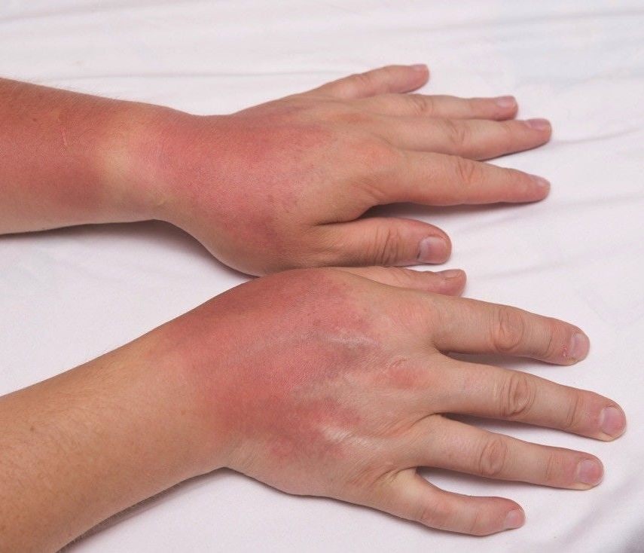
1
Etude de cas
C02-S06
EC
Signes ?
Causes ?
Risques ?

Slide 58
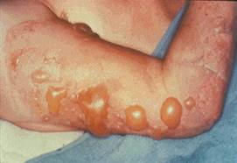
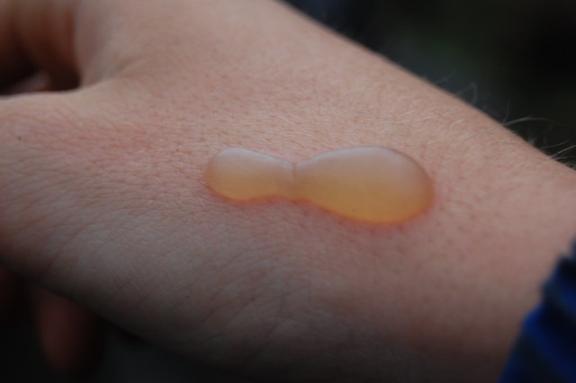
1
Etude de cas
C02-S06
EC
Définition :
La brûlure est une lésion de la peau, des voies aériennes ou digestives.
Simple
Grave
Aspect rouge / rosé adulte
Aspect noirâtre / blanc
½ paume de main de la victime
Toute partie du corps hors orifice naturel, visage et articulations
Orifice naturel, visage et articulations
Douleur faible à moyenne
Douleur nulle ou insupportable

Slide 59


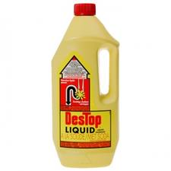

1
Etudes de cas
C02-S06
EC
La brûlure peut aussi être considérée comme grave si elle est d’origine :
Mais aussi dans le cas de :
Rougeur étendue chez l’enfant
Causes :
Frottements
Causes :
Défaillance circulatoire / respiratoire
Douleur
Infection
Séquelles physiques et fonctionnelles

Slide 60
2
Conduite à tenir pour les brûlures
C02-S06
CAT Brûlures
Arroser la zone
dans les 30 min
sur 10 min environ
Enlever les vêtements, bijoux si possible
SIMPLE
EVALUATION
GRAVE
Refroidissement jusqu’à disparition douleur
ALERTER
Suivre les consignes
PROTEGER par un pansement stérile ou film alimentaire
/!\ Ne pas percer les cloques
REPOS
Protéger, Surveiller
/!\ Laisser la brûlure visible
Avis médical

Slide 61

3
Cas particulier
C02-S06
CP brûlures
CHIMIQUE par contact
Arroser immédiatement et abondamment à l’eau
Ôter les vêtements imbibés de produits, en se protégeant
Pour l’œil, ne pas faire couler l’eau dans l’autre
CHIMIQUE par ingestion
Ne jamais faire vomir ou boire
Position ½ assise
Conserver l’emballage du produit en cause

Slide 62
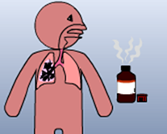
3
Cas particulier
C02-S06
CP Brûlures
ELECTRIQUE
Ne jamais toucher la victime avant de supprimer le risque
Arroser la zone visiblement brûlée à l’eau
INHALATION de vapeur caustique
Position assise
Alerter immédiatement

Slide 63
LES TRAUMATISMES
Chapitre 02 - Séquence 07

Slide 64
OBJECTIF :
Devant une victime qui se plaint d’un traumatisme, être capable de l’interroger et d’éviter toute mobilisation pour empêcher une aggravation, en attendant l’arrivée des secours
Les traumatismes
20 min

Slide 65
PLAN
1
Etude de cas
2
Conduite à tenir pour les traumatismes

Slide 66
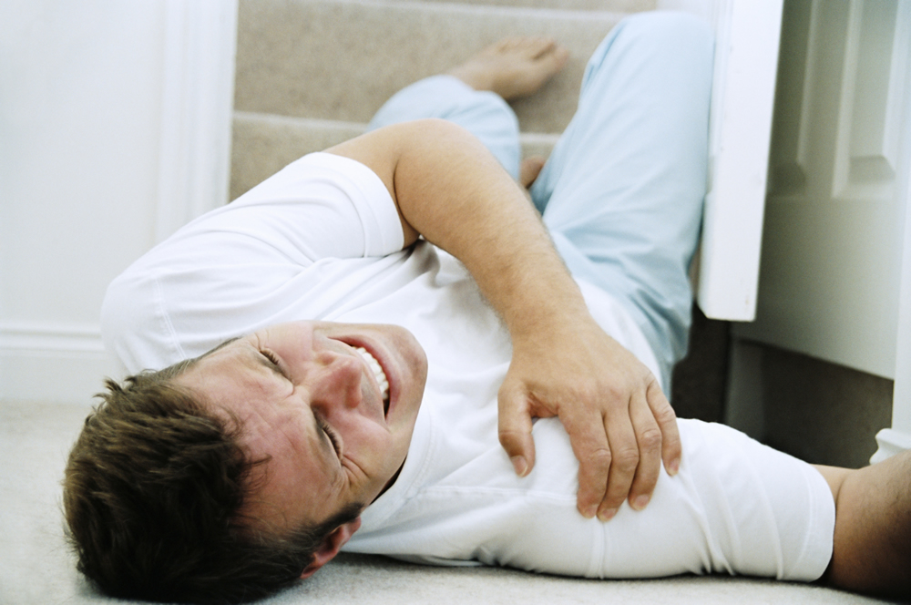
1
Etude de cas
C01-S07
EC
Signes ?
Causes ?
Risques ?

Slide 67
1
Etude de cas
C01-S07
EC
Définition :
Les traumatismes sont des lésions des os (fractures), des articulations (entorses ou luxations), des organes ou de la peau.
Signes :
Une douleur vive, une difficulté ou une impossibilité de bouger, éventuellement accompagnées d’un gonflement ou d’une déformation de la zone atteinte.
Causes :
Les traumatismes peuvent être le résultat d’un choc, d’un coup, d’une chute ou d’un faux mouvement et peuvent atteindre toutes les parties du corps.

Slide 68
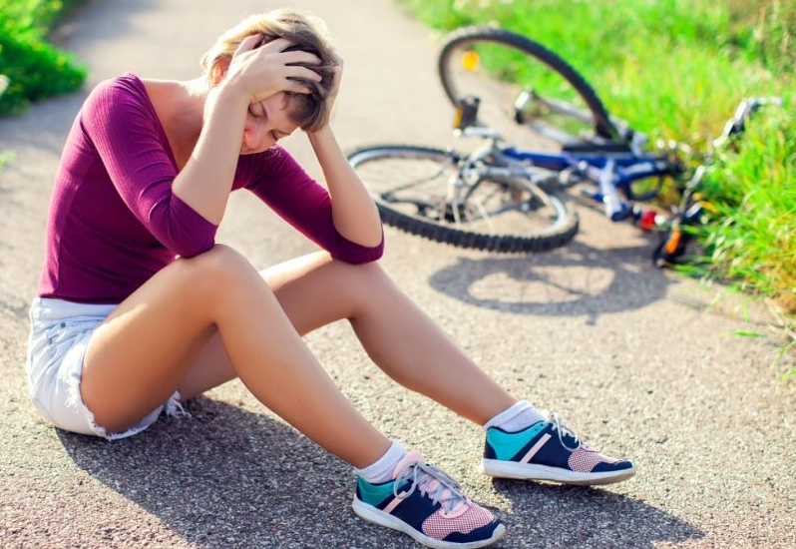
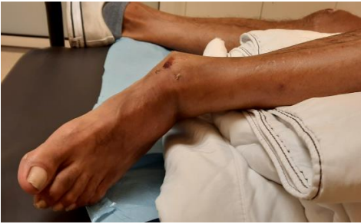
2
Conduite à tenir traumatismes
C01-S07
CAT trauma
J’ai mal au cou
TRAUMATISME
avec douleur au COU
FRACTURE de membre DEPLACE
SIGNES de traumatisme AUTRE
Ne pas mobiliser la tête
Ne pas réaligner
Ne pas mobiliser la partie atteinte
ALERTER
ALERTER
ALERTER
Maintien de la tête si possible
SURVEILLER
SURVEILLER
SURVEILLER

Slide 69
LA PERTE DE CONNAISSANCE
Chapitre 02 - Séquence 09

Slide 70
OBJECTIF :
Etre capable d’identifier une perte de connaissance et d’adopter la bonne conduite à tenir
La perte de connaissance
25 min

Slide 71
PLAN
1
Question ouverte
2
Conduite à tenir dans le cas de la perte de connaissance

Slide 72
1
Question ouverte
C02-S09
Question
Pour vous, c’est quoi une perte de connaissance ?

Slide 73
1
Question ouverte
C02-S09
Question
Définition :
Une personne a perdu connaissance lorsqu'elle ne répond et ne réagit à aucune sollicitation verbale ou physique et respire.
Causes :
Traumatique, médicale ou toxique.
Risque :
Une perte de connaissance peut évoluer vers l'arrêt respiratoire et l'arrêt cardiaque.

Slide 74

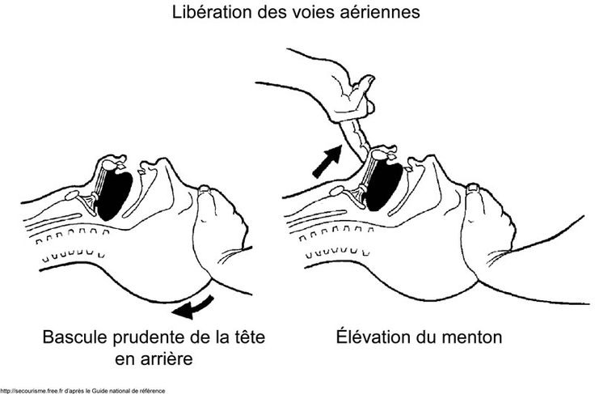

1
La Libération des Voies Aériennes
S06
LVA
Je regarde le ventre
J’écoute
Je sens le souffle
10 S

Slide 75
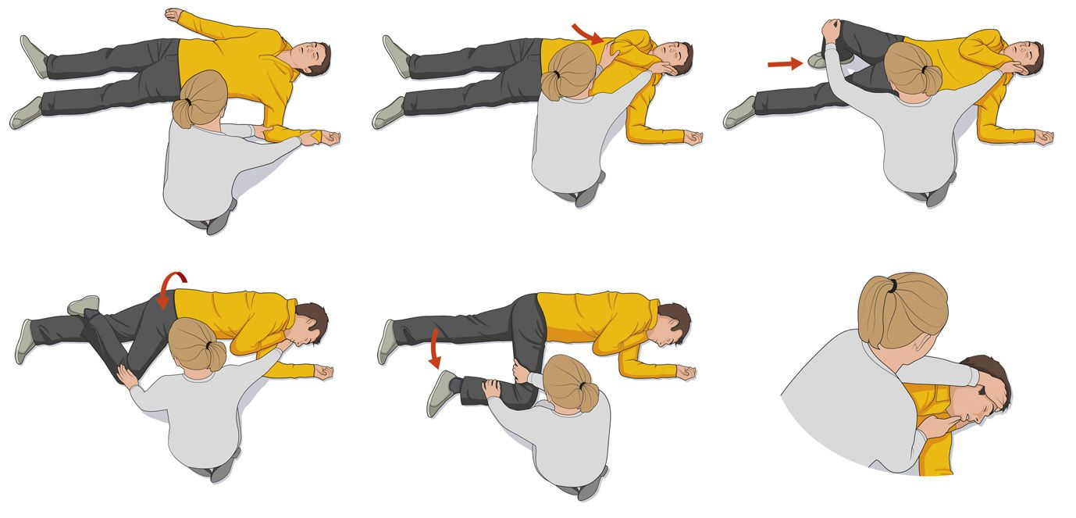
1
La mise sur le coté (PLS)
S06
PLS
3
2
1
7
Je mets ma main sur le ventre pour vérifier sa respiration
6
4
5
Si traumatisme du dos et du cou ou un doute : Laissez sur le dos

Slide 76

Conduite à tenir
S06
Synthèse
Victime qui ne répond pas Et ne réagit pas
A l’aide au secours
ALLONGER sur le dos
Si aucun traumatisme
LVA
Sur 10s
Si traumatisme
Position Latérale de Sécurité
/!\ Côté gauche pour femmes enceintes et personnes en surpoids
ALERTER
SURVEILLER la respiration
ALERTER
SURVEILLER la respiration
Protéger, Surveiller

Slide 77
L’ARRET CARDIAQUE
Séquence 07

Slide 78
OBJECTIF:
Etre capable d’identifier un arrêt cardiaque et d’adopter la bonne conduite à tenir
L’arrêt cardiaque
16 min

Slide 79
PLAN
1
Question ouverte
2
Conduite à tenir dans le cas de l’arrêt cardiaque

Slide 80
Question ouverte
C01-S01
Partie 1
Pour vous, c’est quoi un arrêt cardiaque ?

Slide 81

Question ouverte
C01-S01
Partie 1
Définition :
Une personne est en arrêt cardiaque lorsque son cœur ne fonctionne plus ou fonctionne d’une façon anarchique, ne permettant plus d’assurer l’oxygénation du cerveau.
Les causes :
Chez l’adulte, l’arrêt cardiaque est le plus souvent causé par certaines maladies du cœur.
Chez l’enfant, l’arrêt cardiaque est le plus souvent d’origine respiratoire.
Risque :
Le risque d’un arrêt cardiaque est la mort de la victime en quelques minutes.

Slide 82

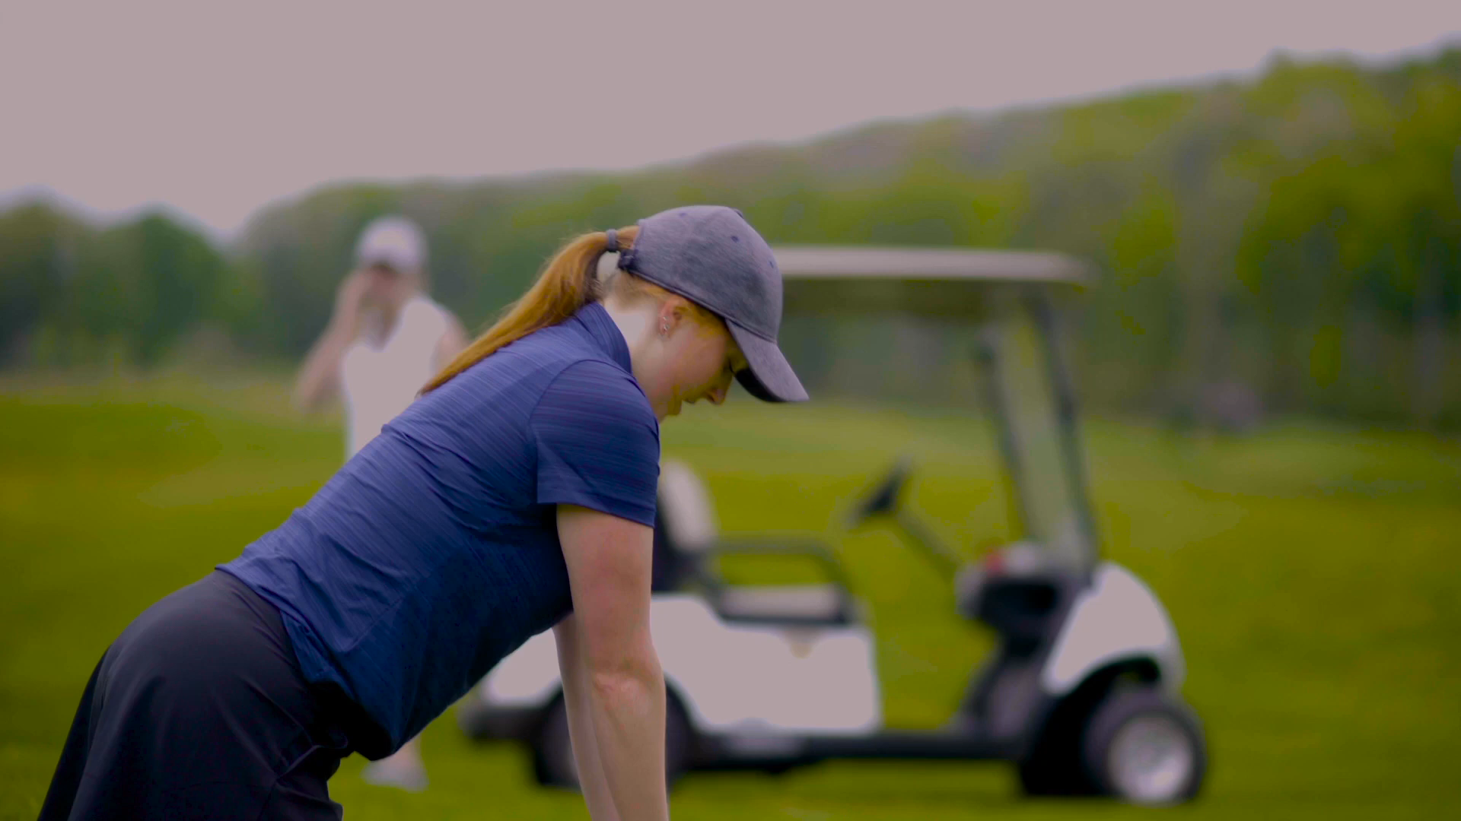
Conduite à tenir
C01-S01
Partie 2
+ 40% de chance de survie

